Slide 1
Témalaboratórium beszámoló
1
Lestyán Ádám Barnabás
FO6K58
Konzulens: Mogyorósi Ferenc
Notes:
Jó Napot Kívánok, az én konzulensem Mogyorósi Ferenc volt.

Slide 2

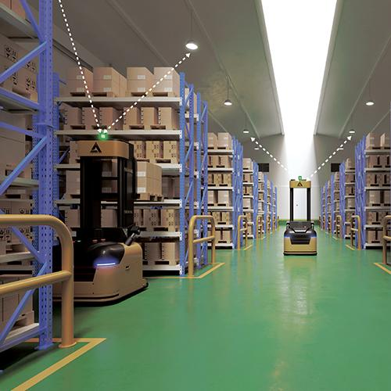
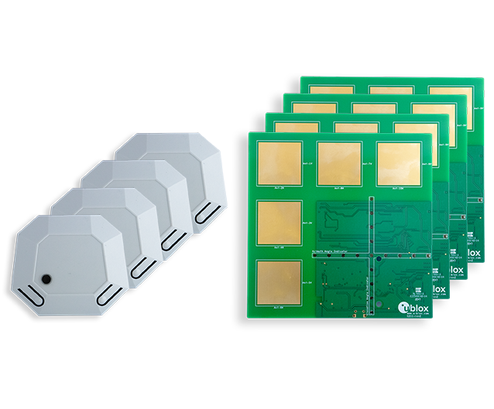

2
Notes:
A félév során meg kellett ismerkednem a beltéri Bluetooth alapú helymeghatározás módszereivel,
főként az Angle of Arrival, azaz az érkezési szögön alapuló helymeghatározással.
Beltéri helymeghatározást egyre több iparágban használnak és egyre többször Bluetooth alapon.
Használatos például raktárakban alkalmazottak, eszközök nyílvántartására vagy kórházakban az életmentő felszerelések megtalálására.
A feladatom során az u-blox cég által gyártott XPLR-AOA-2 csomaggal foglalkoztam.
Ez a csomag tartalmaz 4 C209 jeladót, 4 C211 antennatömböt és a kiértékeléshez használatos szoftvert.
Az én feladatom volt, hogy felmérjem, hogy milyen pontos a vevők által számított érkezési szög.

Slide 3
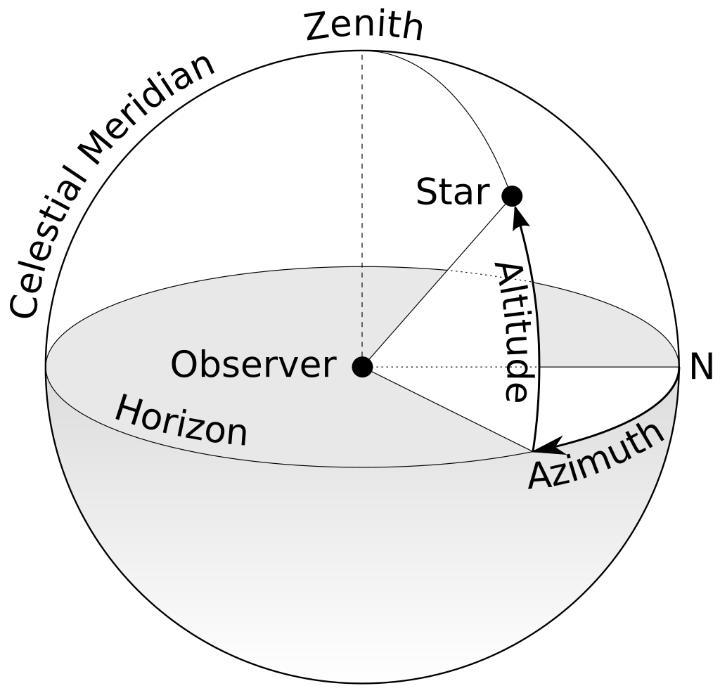
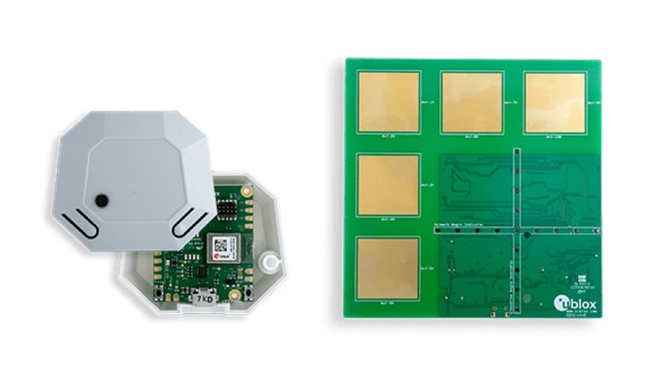
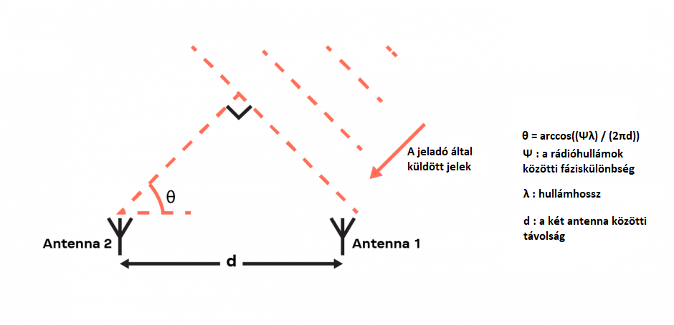
3
Notes:
A C209 jeladó folyamatosan, bizonyos időközönként Bluetooth 5.1 jeleket küld, amik egyegy Bluetooth Low Energy (BLE) Advertisement üzenet.
Manuálisan állítható a jeladón a jelek küldésének gyorsasága.
A jeladó tudja 20, 100 vagy 1000 miliszekundomonként küldeni az üzenetet.
Egy C211 antennatömbön/-lapon 5 darab Bluetooth 5.1 antenna helyezkedik el.
A jeladó által küldött jelek az egyes antennákat egymáshoz képest enyhe fáziskülönbséggel érik el.
Feltételezve, hogy a jel síkhullámot terjeszt, az egyes antennáknál megfigyelt csekély fáziskülönbségek felhasználhatók az érkezési szög kiszámításához.
Az érkezési szöget azimuth szögnek nevezik.

Slide 4
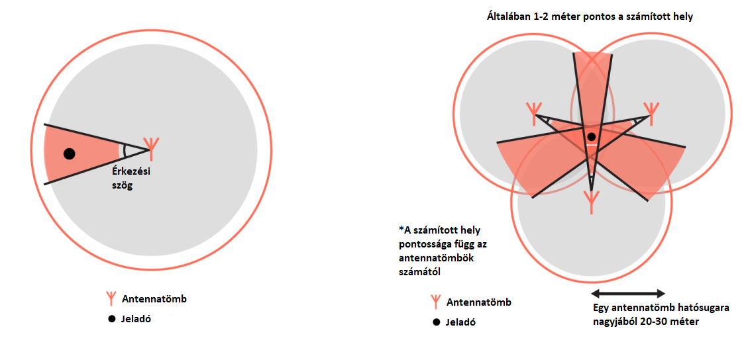
4
Notes:
Az érkezési szög tudatában meg lehet becsülni, hogy milyen irányban tartózkodik a jeladó, ha egy antennatömböt használunk, vagy több antennatömb esetén pontos tartózkodási helyet is lehet számolni háromszögelés használatával.

Slide 5
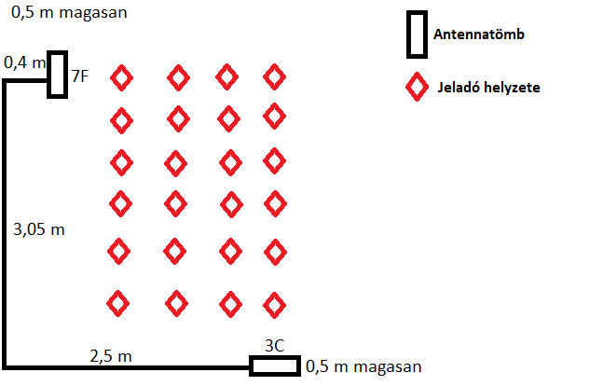
5
Notes:
Az eszközök megismerése után Pintér Mátyás segítségével elvégeztem egy mérést.
A méréshez két antennatömböt használtunk és elhelyeztünk egy jeladót 24 különböző ponton
és mindegyiken rögzítettük többek között, hogy az antennatömbök milyen érkezési szöget számolnak.
Az egyes mérési pontokon 5-10 másodpercig rögzítettünk adatokat és az antennák 100-300 alkalommal számoltak érkezési szöget.
Minden mérési pont esetén rögzítésre került továbbá az antennatömbök és a jeladó helyzete.

Slide 6
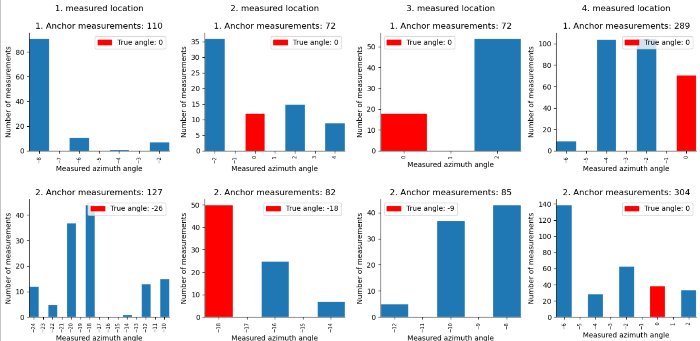
6
Notes:
A mérés elvégzése után egy elemzést készítettem a mért adatokról.
Az elemzés célja az volt, hogy megállapítsuk milyen pontosan mérik az antennatömbök az érkezési szöget.
Az elemzést egy jupyter notebook -ban készítettem el, aminek az az előnye, hogy egy fájl tartalmazhat python kódot és szöveget is markdown formátumban.
A notebook egyszerre 4 mérési ponton rögzített adatokról készít elemzést.
Két ábrát rajzol ki a notebook.
Az elsőben az egyes antennatömbök által mért azimuth szögeket mutatja 8 hisztogramon. Az első sorban az első antennatömb által mért szögeket lehet látni az egyes mérési ponton, a második sorban pedig a második antennatömb általi méréseket. Minden hisztogramon pirossal ki van emelve a helyes szög.
Az elemzés során nem vettük figyelembe a jeladó magasságát, mivel minden mérési pontnál egymagasan helyeztük el a jeladókat és az antennatömböket.

Slide 7
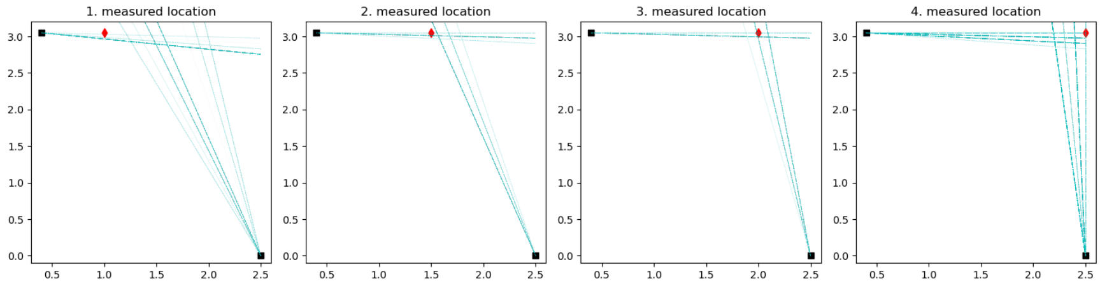
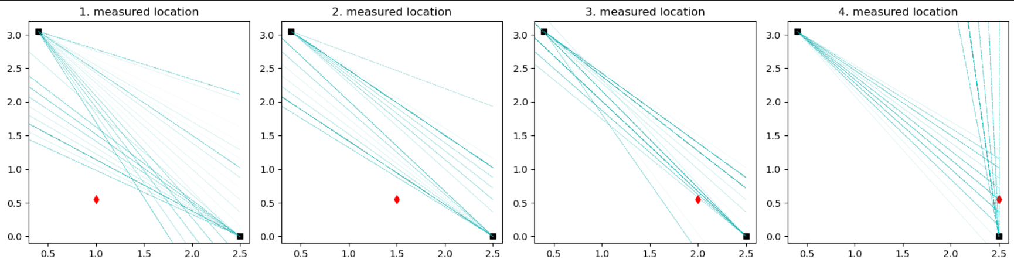
7
Notes:
A második ábra egy térképen ábrázolja a két antennatömböt, ezek a fekete négyzetek és a jeladó pozícióját, ami a piros rombusz és antennatömbökből kiinduló félegyeneseket a számolt érkezési szög alapján.
Észrevehető, hogy minél nagyobb a mért érkezési szög, annál pontatlanabb lesz a becsült tartózkodási helye a jeladónak. Az alsó sor ábráin ez jobban látszik. Látszik, hogy minél nagyobb az érkezési szöge a jeladóból kiinduló jelnek, annál pontatlanabb a mért szög.

Slide 8
Köszönöm a figyelmet!
8
Notes:
Ennyit szerettem volna mondani, köszönöm a figyelmet!

